Slide 1

ŠKOLA: Gymnázium, Tanvald, Školní 305, příspěvková organizace
ČÍSLO PROJEKTU: CZ.1.07/1.5.00/34.0434
NÁZEV PROJEKTU: Šablony – Gymnázium Tanvald
ČÍSLO ŠABLONY: III/2 Inovace a zkvalitnění výuky prostřednictvím ICT
AUTOR: Mgr. Hana KEPROVÁ
TEMATICKÁ OBLAST: ČESKÝ JAZYK
NÁZEV DUMu: Nejstarší památky světa - MEZOPOTÁMIE
POŘADOVÉ ČÍSLO DUMu: 6
KÓD DUMu: HK_CJ1R_06
DATUM TVORBY: 20.9.2013
ANOTACE (ROČNÍK): 1.ročník
Materiál slouží k podpoře výkladu týkajícího se nejstarších památek
starověké Mezopotámie. V úvodu seznamuje s územím Mezopotámie,
jeho členěním, pak s písmem a literárními památkami – Eposem o
Gilgamešovi a Chammurapiho zákoníkem. Pro názornost je prezentace
doplněna o obrázky a ukázku ze zákoníku.
METODICKÝ POKYN: ---

Slide 2
MEZOPOTÁMIE
NEJSTARŠÍ PAMÁTKY SVĚTA

Slide 3
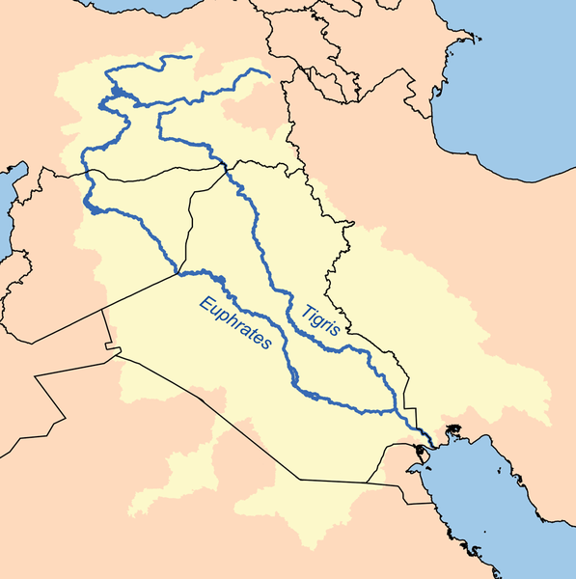
MEZOPOTÁMIE
Mezopotámie
severní Asýrie
jižní Babylonie
(= Akad a Sumer)

Slide 4
SUMERSKÁ LITERATURA
Mezopotámie > Sumerové – průkopníci písma
obrázkové > klínové písmo
knihovny – dochované hliněné destičky
Ninive –nejstarší knihovna (7.stol.př.n.l.)

Slide 5
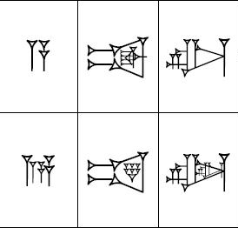
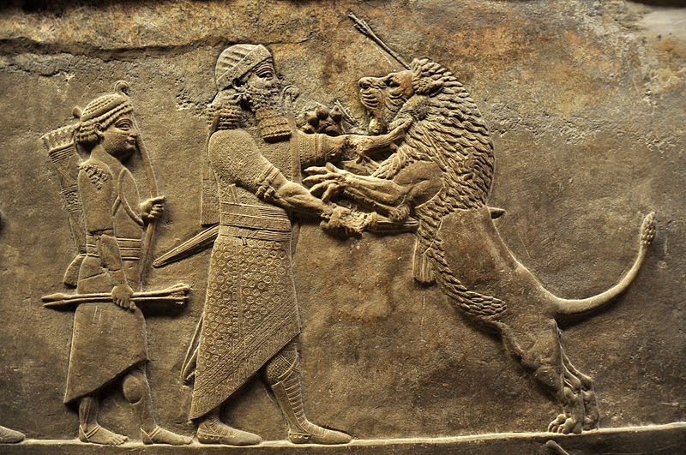
SUMERSKÁ LITERATURA
klínové písmo
Aššupbapinal, zakladatel knihovny, jediný vzdělaný asyrský král, na královském lovu

Slide 6
SUMERSKÁ LITERATURA
básně o městě Uruku > předloha pro epos
EPOS O GILGAMEŠOVI (asi 1700 př.n.l.)
nejstarší dílo světa
pův. epizody - bez dějové návaznosti > jednotně koncipovaný celek
dochována část na 12 deskách
neznámý autor

Slide 7
SUMERSKÁ LITERATURA
EPOS O GILGAMEŠOVI
hrdina:
Gilgameš – ⅓ člověk, ⅔ bůh, král Uruku
přítel Enkidu – polodivoký člověk
děj:
řada dobrodružství při cestě za nesmrtelností
po smrti Enkidua hledá tajemství věčného života
závěr:
nesmrtelnost získává člověk svými činy

Slide 8
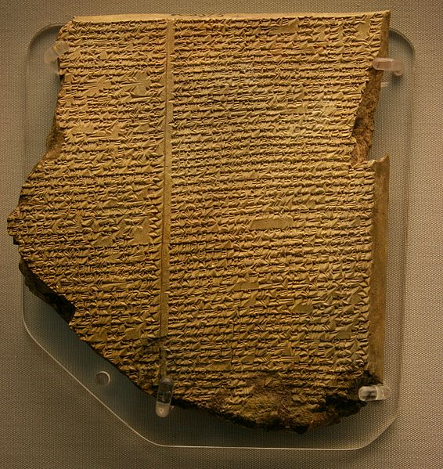
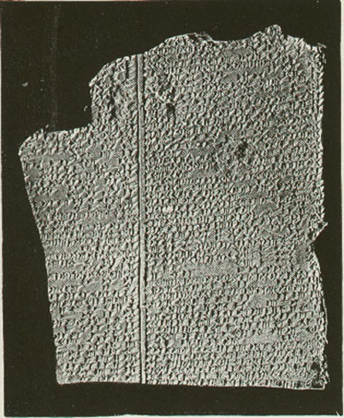
EPOS O GILGAMEŠOVI
Tabulka s částí eposu psaná
v akkadštině
11.tabulka vyprávějící o potopě

Slide 9
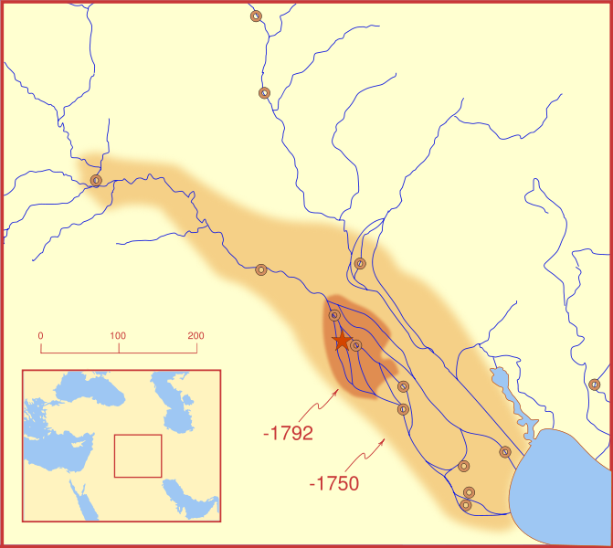
Chammurapi (též Chammurabi)
Babylonie za vlády Chammurapiho
šestý král starobabylonské říše
vládl v letech 1792-1750 př.n.l.
proslul jako zákonodárce

Slide 10

SUMERSKÁ LITERATURA
CHAMMURAPIHO ZÁKONÍK
(1780 př.n.l.)
1. psaný kodex
tesaný do kamene
základy občanského, rodinného, trestního práva
princip: oko za oko, zub za zub
Najděte příklady tohoto principu v následující ukázce.

Slide 11
Z Chammurapiho zákoníku
1. Jestliže někdo někoho obvinil a uvrhl naň podezření z vraždy, avšak neusvědčil jej, bude ten, kdo ho obvinil, usmrcen.
16. Jestliže někdo ukryl ve svém domě buď otroka, nebo otrokyni, uprchlé z paláce nebo nevolníkovi, a na výzvu hlasatele je nevydá, tento majitel domu bude usmrcen.
22. Jestliže se někdo dopustil loupeže a bude dopaden, tento člověk bude usmrcen.
109. Jestliže šenkýřka, v jejímž domě se scházeli zločinci, tyto zločince nezadržela a do paláce nepřivedla, bude tato šenkýřka usmrcena.
195. Jestliže dítě udeřilo svého otce, uříznou mu jeho ruku.

Slide 12
Z Chammurapiho zákoníku
196. Jestliže právoplatný občan vyrazil oko příslušníku plnoprávných občanů, vyrvou mu oko.
197. Jestliže zlomil kost plnoprávného občana, zlomí mu kost.
198. Jestliže vyrval oko nevolníka nebo zlomil kost nevolníka, zaplatí jednu minu stříbra.
205. Jestliže otrok jiné osoby udeřil příslušníka třídy plnoprávných občanů ve tvář, uříznou mu ucho.
233. Jestliže stavitel postavil někomu dům a neudělal své dílo pevně a zeď spadne, tento stavitel pevně vystaví tuto zeď ze svých vlastních prostředků.

Slide 13
ZDROJE:
Sochorová Marie: Literatura v kostce pro SŠ, Fragment, 2007, ISBN 978-80-253-0652-9
Hrabák Josef: Literatura pro 1.ročník středních škol, SPN, 1977, publikace č. 71-15-11
Prokop Vladimír: Dějiny literatury od starověku do počátku 19.století, O.K.-Soft, 2003
www.wikipedia.org
VOLNÉ DÍLO. Wikipedia.cz [online]. [cit. 2.10.2013]. Dostupný na WWW: http://cs.wikipedia.org/wiki/Soubor:GilgameshTablet.jpg
MIKE PEEL. Wikipedia.cz [online]. [cit. 2.10.2013]. Dostupný na WWW: http://cs.wikipedia.org/wiki/Soubor:British_Museum_Flood_Tablet_1.jpg
MAPMASTER. Wikipedia.cz [online]. [cit. 2.10.2013]. Dostupný na WWW: http://cs.wikipedia.org/wiki/Soubor:Hammurabi%27s_Babylonia_Locator_Map_1.svg
KARL MUSSER. Wikipedia.cz [online]. [cit. 2.10.2013]. Dostupný na WWW: http://cs.wikipedia.org/wiki/Soubor:Tigr-euph.png
PŘEVZATO. Seznam.cz [online]. [cit. 30.9.2013]. Dostupný na WWW: http://www.zsvltava.cz/informatika/index.php?art=pismo
AIWOK. Wikipedia.cz [online]. [cit. 30.9.2013]. Dostupný na WWW: http://cs.wikipedia.org/wiki/Soubor:Loewenjagd_-645-635_Niniveh.JPG

